Slide 1
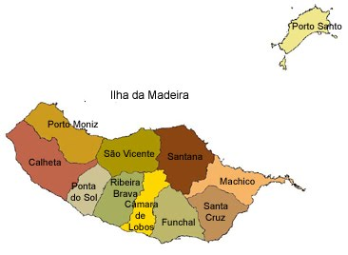
Cancro Hereditário dados da RAM
Sara Câmara
SESARAM.EPERAM
Serviço de Ginecologia e Obstetrícia
Consulta de Risco Familiar

Slide 2
Fonte dos dados -> Consulta de Risco Familiar
Consulta inserida no Serviço de Ginecologia desde 05.2018 (SC/FS)
Focada no Síndroma de Cancro Mama-Ovário (BRCA1/BRCA2)
1º - Impacto terapêutico (cirurgia / quimioterapia / ..UMR – DGPI?)
2ª - Papel recente dos iparp no ca ovário (mutação somática / germinativa)
3ª - Prevenção (mama / ovário / mas também próstata, pâncreas, melanoma, etc)
-> Às pessoas saudáveis – Teste genético é uma probabilidade.
(aconselhamento pré-teste necessidade “legal” de articulação com Genética Médica)

Slide 3
Fonte dos dados -> CRF e..IPO’s / Dra MA
Fonte dos dados -> Consulta de Risco Familiar
CRF não pode existir sozinha
→ IPOLisboa mas … teleconsulta? -> projeto Rubina Barros (publ. conjunta de trabalhos / transferência de conhecimento / partilha) (26 utentes)
Contratação da Dra. Marta Amorim (geneticista médica)
Avaliação de doentes pelo IPO Porto
Testes pela CRF: referenciações diversas de famílias não testadas e doentes em (peri)tratamento testados a partir da consulta; muitos utentes de famílias já identificadas (estrangeiro, outras instituições)!

Slide 4
BRCA1 = 14 famílias (2 mutações diferentes)
Mutação A (13) | HDrNM | Funchal / Monte
 | Portugal Continental | Santana / São Roque do Faial
 | HDrNM | Funchal / (Monte ou Santo António)
 | Projeto de investigação | Santa Cruz / Camacha / Rochão
 | Outro país | Santa Cruz / (provavelmente Gaula)
 | Portugal Continental | Santana / São Roque do Faial
 | HDrNM | Santa Cruz / Camacha / Rochão
 | Outro país | Machico / Machico
 | Outro país | Machico / Machico
 | HDrNM | Funchal
 | Portugal Continental | Machico / Porto da Cruz
 | HDrNM | Santa Cruz / Camacha / Rochão
 | HDrNM | Funchal/ Sta Maria Maior ou Sta Luzia
Mutação B (1) | Projeto de investigação | Portugal Continental

Slide 5
BRCA2 = 36 famílias (7 mutações diferentes)
Mutação C (1) | Outro país | Câmara de Lobos / Estreito Câmara de Lobos
Mutação D (4) | Outro país | Funchal / São Gonçalo
 | Portugal Continental | Funchal / São Martinho
 | HDrNM | _
 | HDrNM | _
Mutação E (1) | Portugal Continental | Funchal / Imaculado Coração de Maria
Mutação F (2) | Portugal Continental | Machico/Porto da Cruz
 | Portugal Continental | Gaula/Pico
Mutação G (6) | HDrNM | Funchal / São Martinho
 | HDrNM | Funchal / São Martinho
 | HDrNM | Ribeira Brava
 | Médico privado | Funchal / São Martinho
 | Médico privado | Funchal / Santa Luzia
 | Projeto de investigação | Funchal / Santo António

Slide 6
Mutação H (1) | HDrNM | _
Mutação I (21) | HDrNM | Machico / Serra d’Agua / Piquinho
 | Portugal Continental | Machico / Santo António da Serra
 | HDrNM | Machico / Maroços
 | Portugal Continental | Machico / Machico
 | Outro país | Machico / Machico
 | Outro país | Machico / Machico
 | HDrNM | Machico / Machico
 | Projeto de investigação | Porto Santo
 | HDrNM | Funchal
 | Portugal Continental | Machico/Caramanchão
 | Portugal Continental | Funchal / (Santo António ou São Martinho)
 | Portugal Continental | Machico
 | HDrNM | Machico/Caramanchão
 | HDrNM | Machico/Banda D’Além
 | HDrNM | Machico/Faial
 | Portugal Continental | (Machico ou Santa Cruz)
 | Portugal Continental | (Machico ou Santa Cruz)
 | Portugal Continental | Machico / Piquinho
 | Outro país | Machico
 | HDrNM | Machico
 | HDrNM | _
Em Portugal, a inserção Alu representa perto de 50% de todas as mutações dos genes BRCA2 e mais de um terço da totalidade de BRCA1 e BRCA2.

Slide 7
ATM ( 1 família)
Mutações patogénicas ATM | Instituição | Distribuição da proveniência
Mutação J (1) | HDrNM | Aguarda 1ª cons CRF

Slide 8
RAD (5 famílias)
Mutações patogénicas RAD50 | Instituição | Distribuição da proveniência
Mutação K (1) | HDrNM | Funchal / São Pedro
Mutação L | Portugal Continental | Machico / Machico
 | HDrNM | Funchal / São Martinho
Mutações patogénicas RAD51C | Instituição | Distribuição da proveniência
Mutação M (1) | Portugal Continental | Aguarda 1ª cons CRF
Mutações patogénicas RAD51D | Instituição | Distribuição da proveniência
Mutação N (1) | Projeto de investigação | Câmara de Lobos / Câmara de Lobos / Ribeiro Real

Slide 9
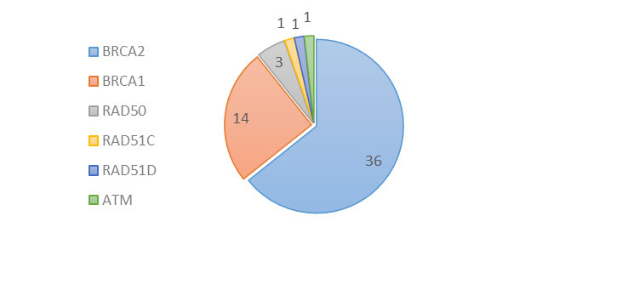

Slide 10
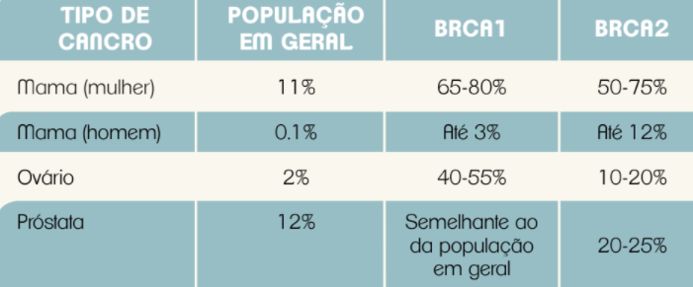

Pâncreas, Melanoma
Inib Parp – Ovário, Mama, Prostata, Pâncreas, Estômago, Cólon

Slide 11
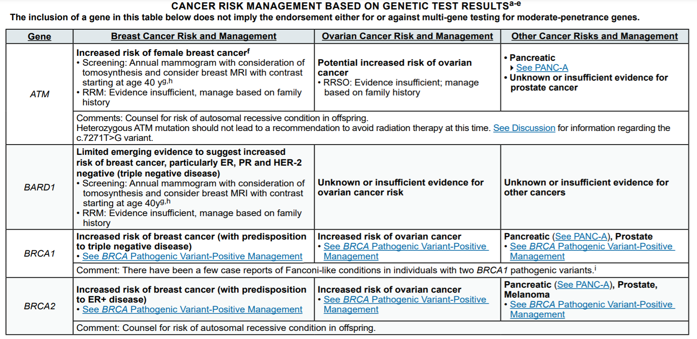
Sd de ataxia telangiectasia
Anemia de Fanconi
ATM - Cancro do pâncreas metastizado. História familiar materna de cancro da próstata, mama e ovário. História familiar paterna de cancro de mama.

Slide 12
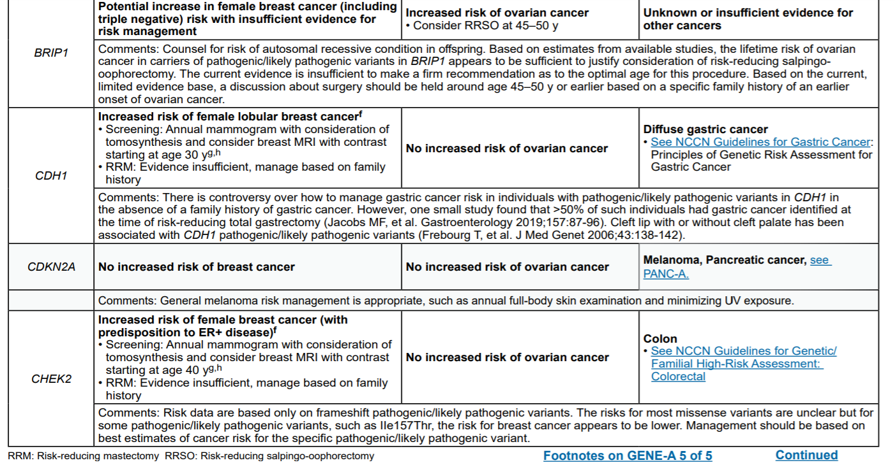

Slide 13
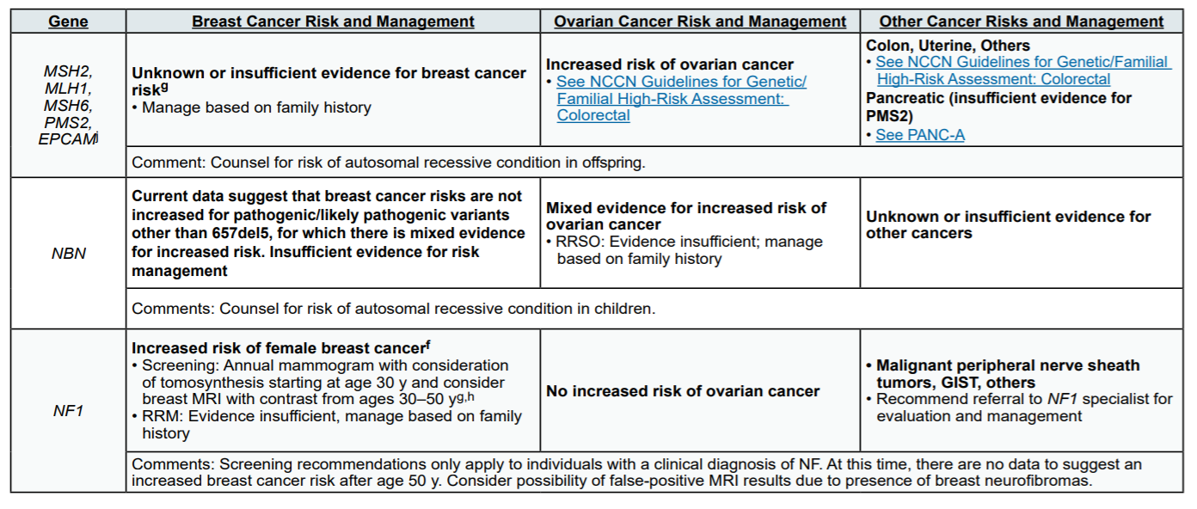
Displasia intestinal epitelial
Síndrome de Nijmegen

Slide 14
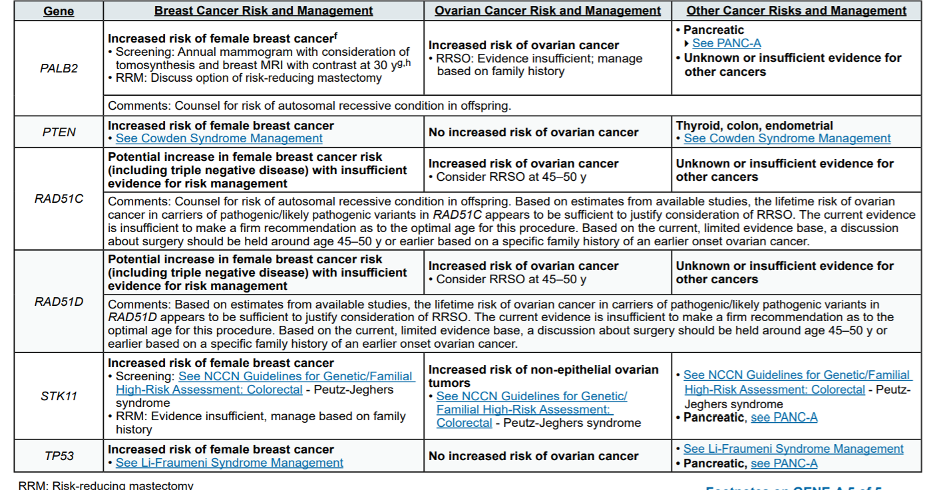
Anemia de Fanconi
RAD51C – ca ovário (aguarda 1ª cons RF HDrNM)
RAD51D – mãe ca mama bilateral 53a e 55ª, filha ca oculto (carcinomatose peritoneal), Sarcoma indiferenciado alto grau.
RAD50 - Ca de mama triplo negativo aos 41a, 2 irmãs com ca mama <50a (1a das quais bilateral) / Ca mama 30e31,prima 33a.

Slide 15
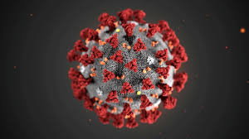
Fonte dos dados -> CRF e..IPO’s / Dra MA
Casuística das cirurgias preventivas…
4 HT (1TMX/3PatolCervical)
1 HT (TMX)
BRCA2 | 22 (69%)
BRCA1 | 8 (25%)
RAD50 | 1 (3%)
? | 1 (3%)
TOTAL | 32
…

Slide 16
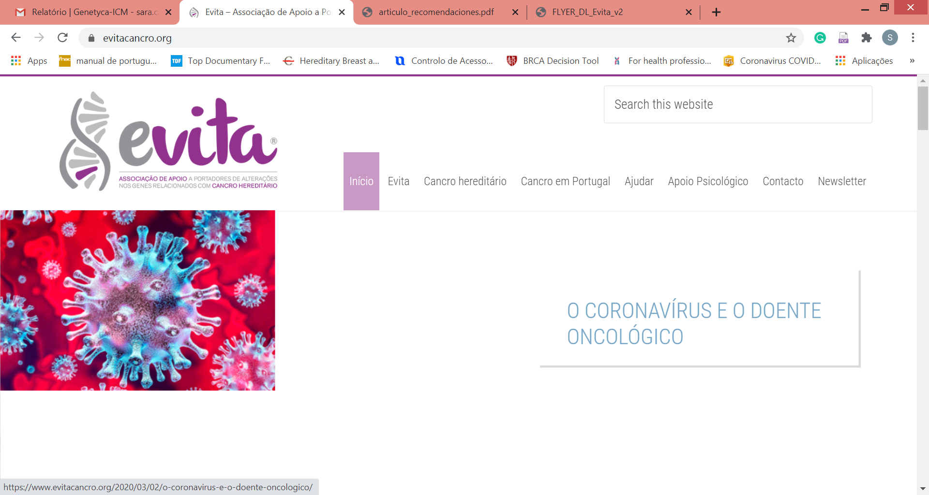

Fonte dos dados -> CRF e..IPO’s / Dra MA
E para finalizar …
Queremos articular-nos cada vez melhor com as outras especialidades, sobretudo nas estratégias de prevenção / diagnóstico precoce (Dermatologia / Gastroenterologia / Urologia);
Imagiologia (proveitoso em ambos os sentidos) (mama e ovário)
Cirurgia Plástica
E com o COVID
….talvez evoluir para uma teleconsulta de GM

